Slide 1



OPTIMISATION DE LA PERFORMANCE ÉNERGÉTIQUE D’UN SYSTÈME DE VENTILATION

Slide 2

L’entreprise

Slide 3


Slide 4
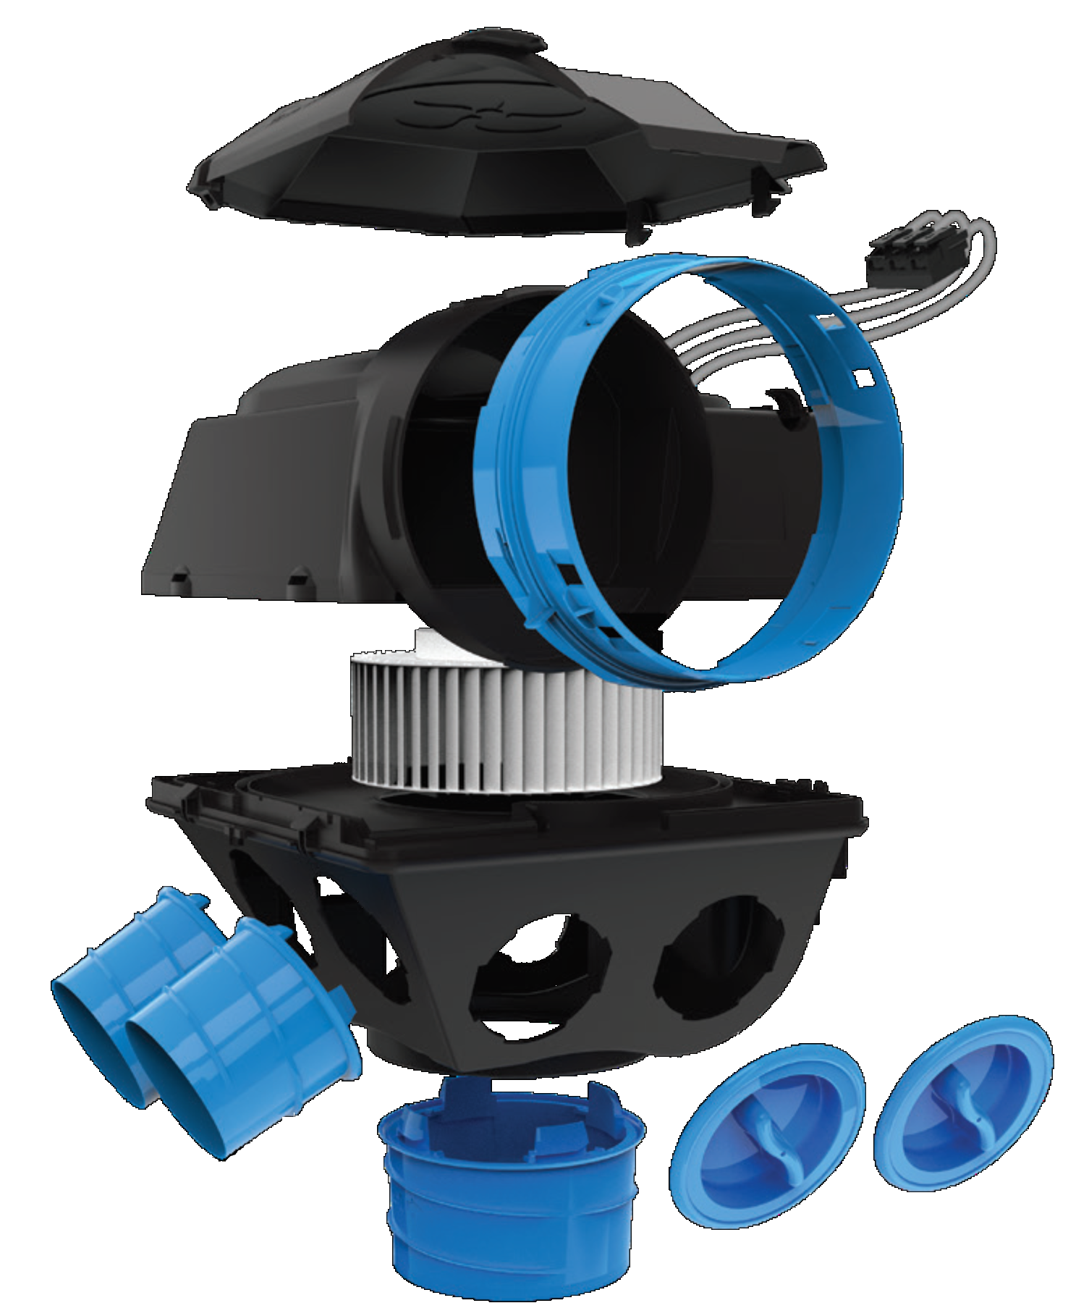
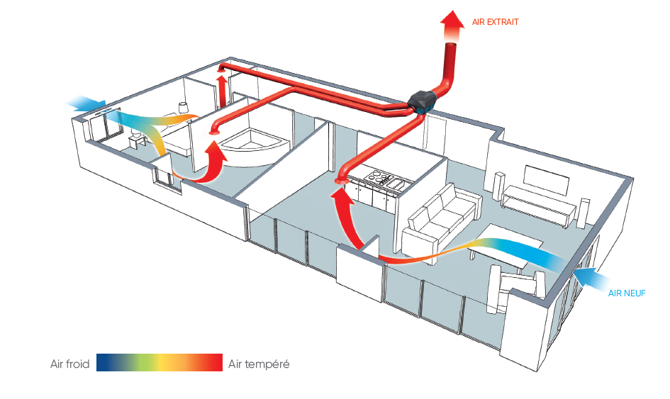
VMC dans la maison

Slide 5
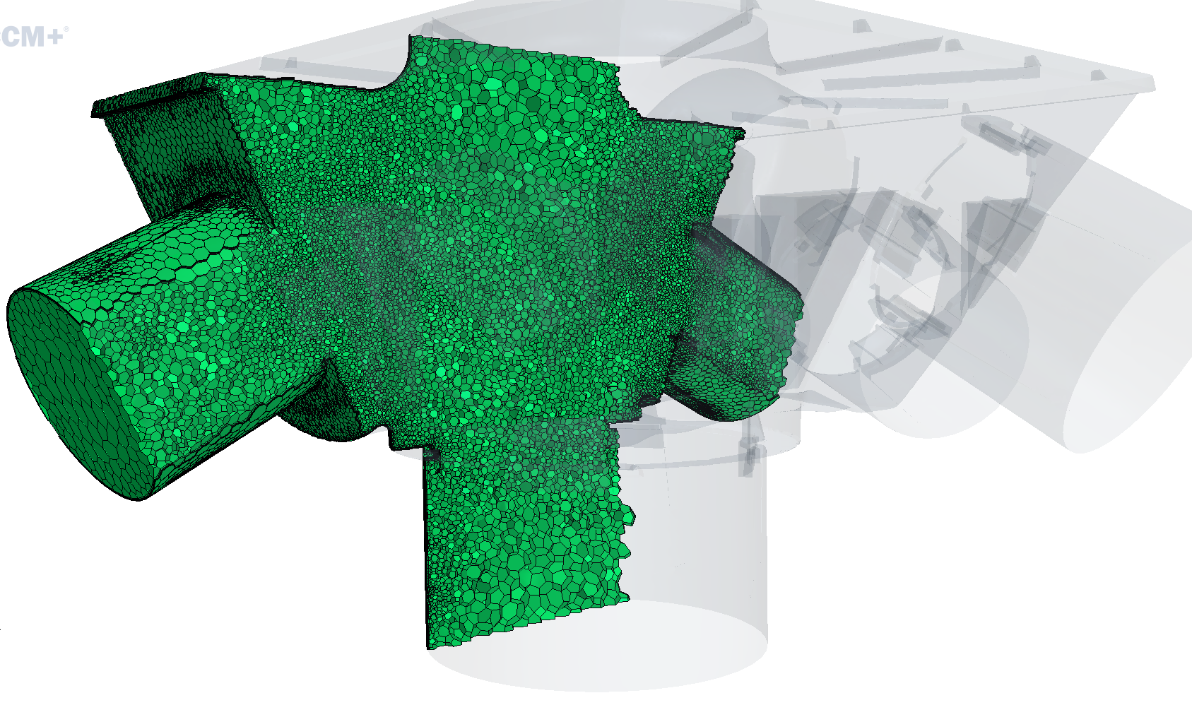
1,5 M d’éléments Très grande précision
1er ENJEU

Slide 6
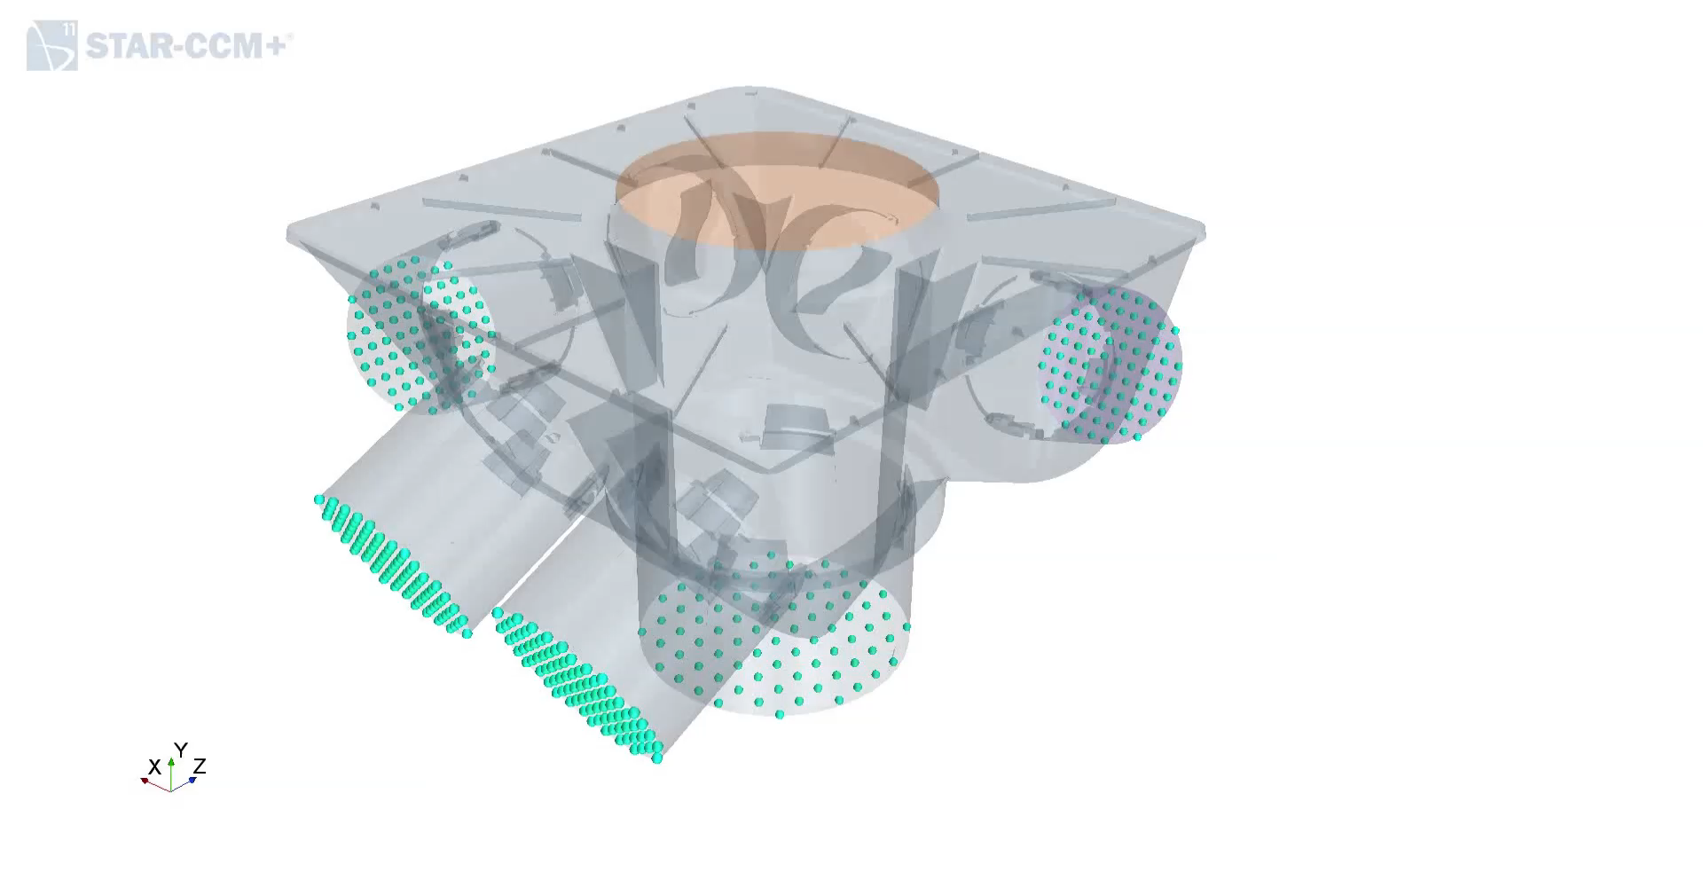
Cartographie des flux
1er ENJEU

Slide 7
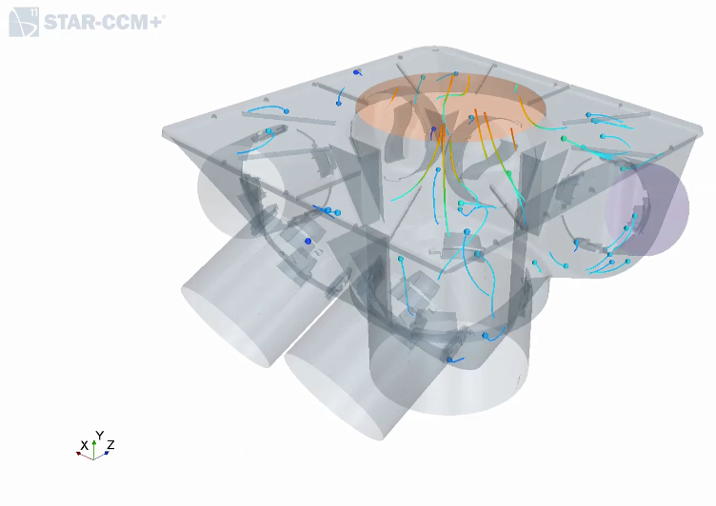
Cartographie des flux
1er ENJEU
CONNECTÉ

Slide 8
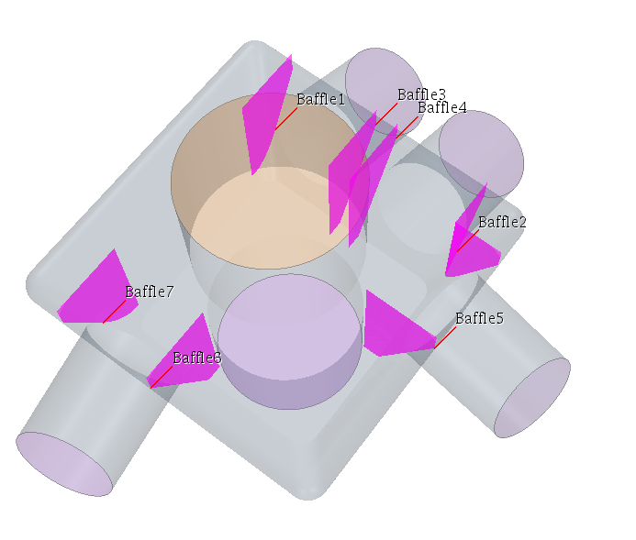
2nd ENJEU
Déflecteurs

Slide 9
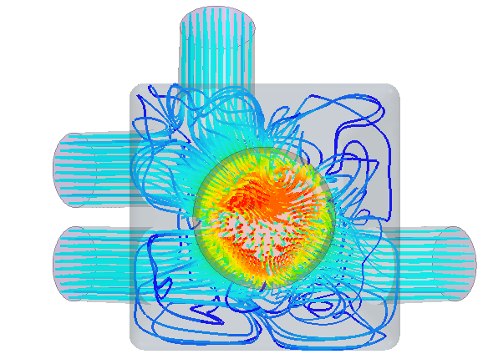
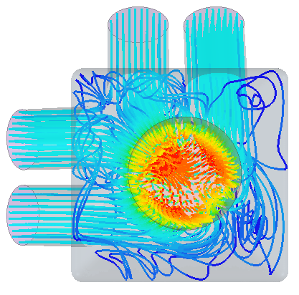
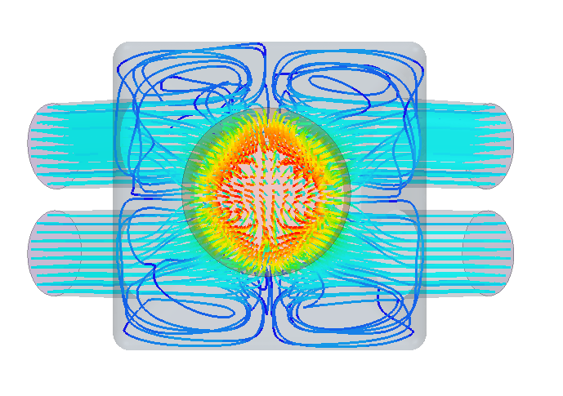
Variation de position
2nd ENJEU

Slide 10
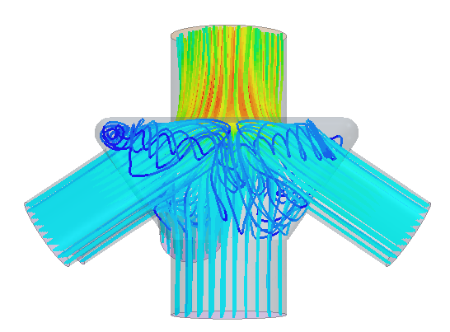
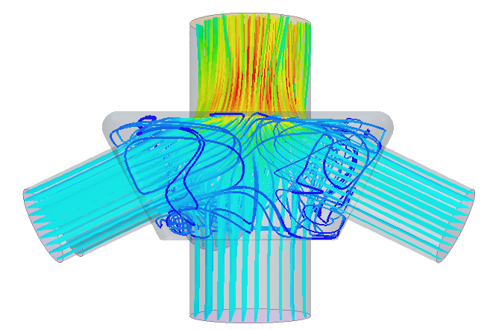
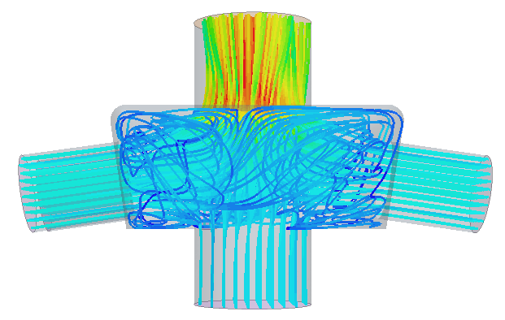
Variation d’angles
2nd ENJEU

Slide 11
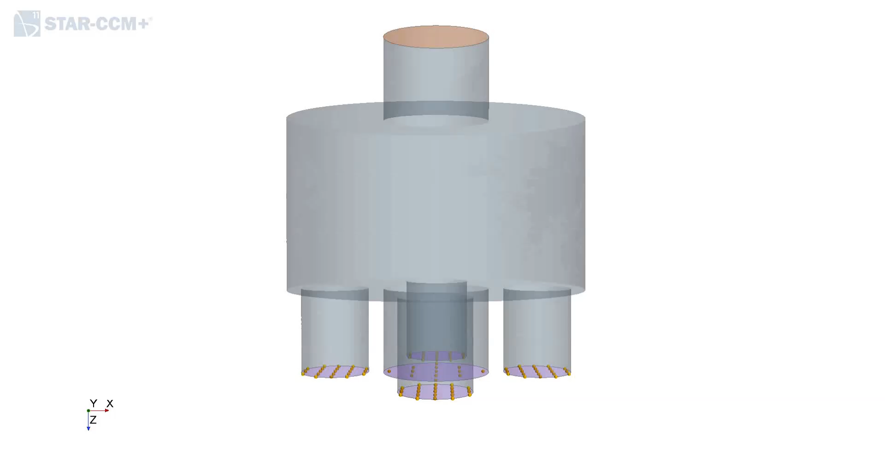
Géométrie cylindrique
2nd ENJEU

Slide 12
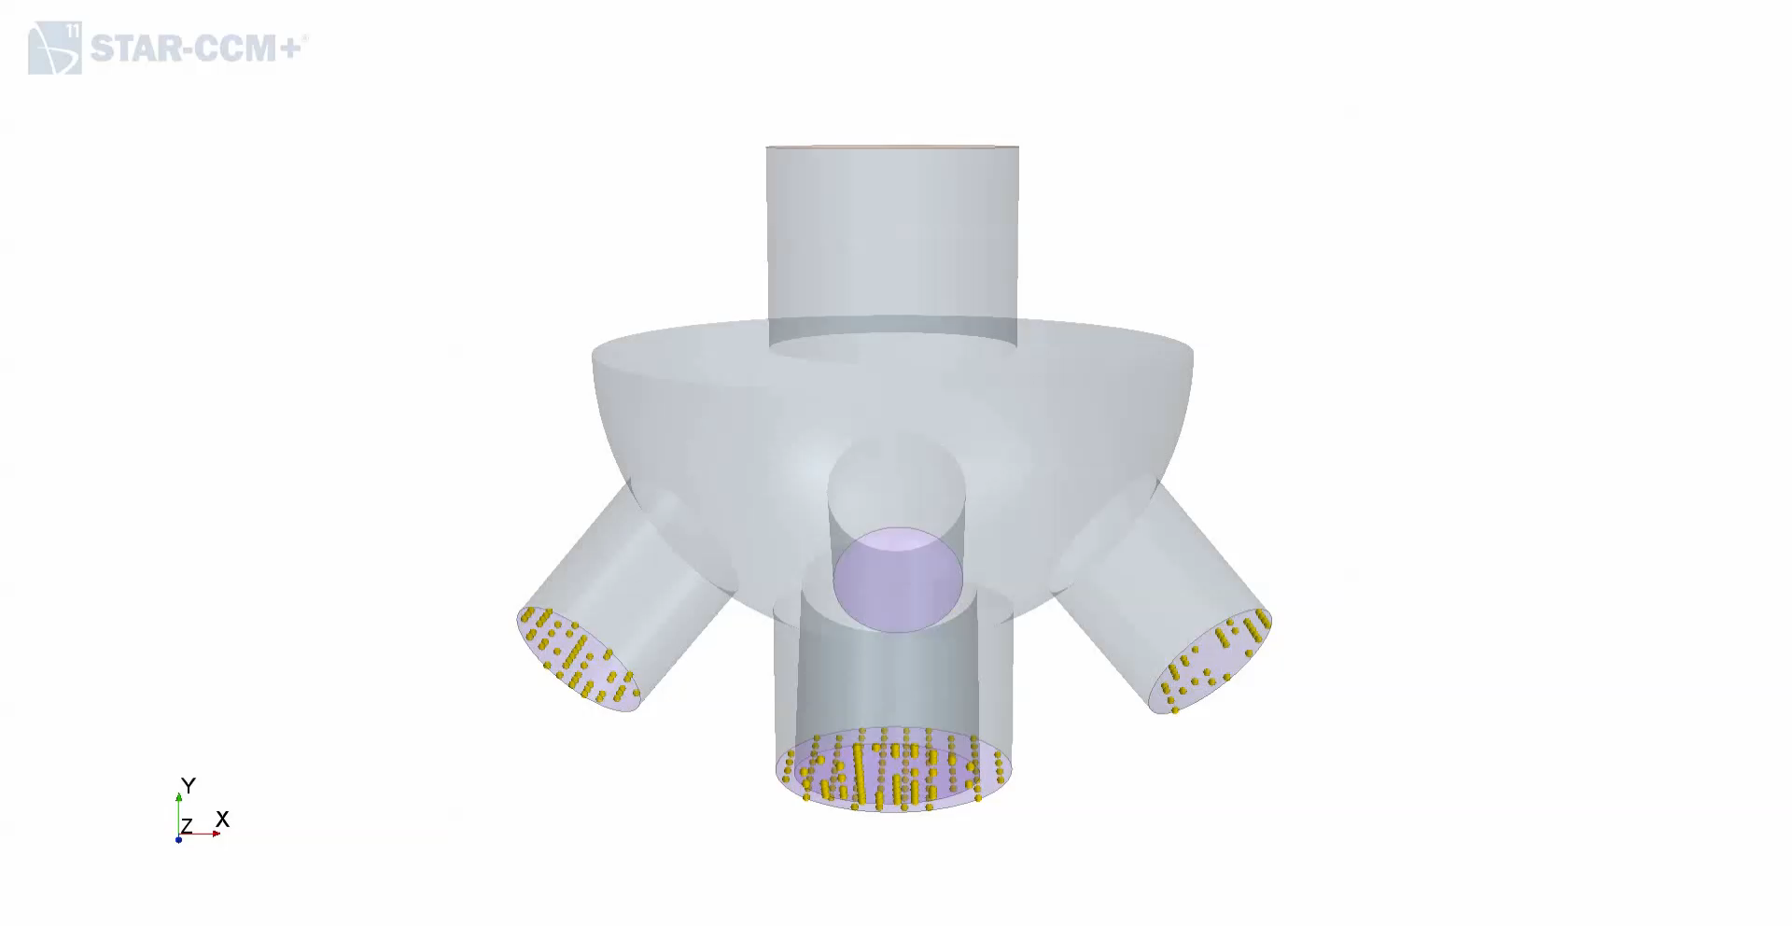
Géométrie sphérique
2nd ENJEU

Slide 13
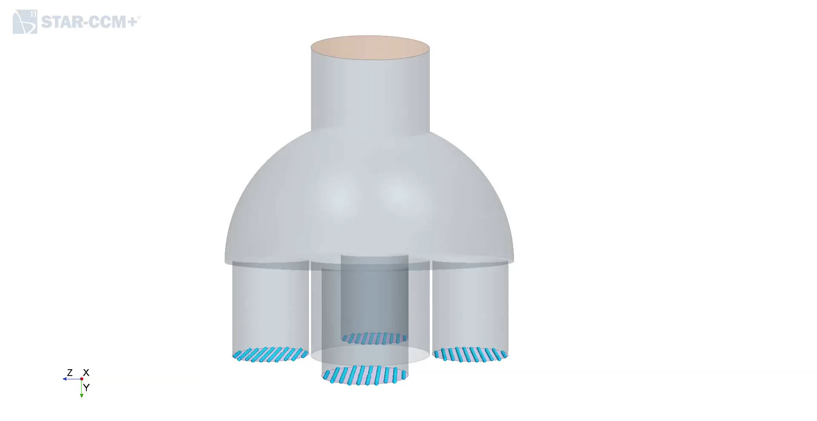
Géométrie sphérique inversée
2nd ENJEU

Slide 14
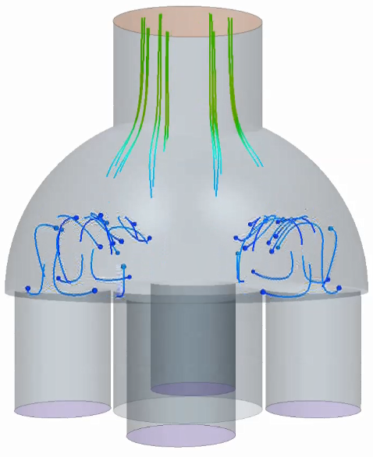
Géométrie sphérique inversée
2nd ENJEU
20% plus performant

Slide 15

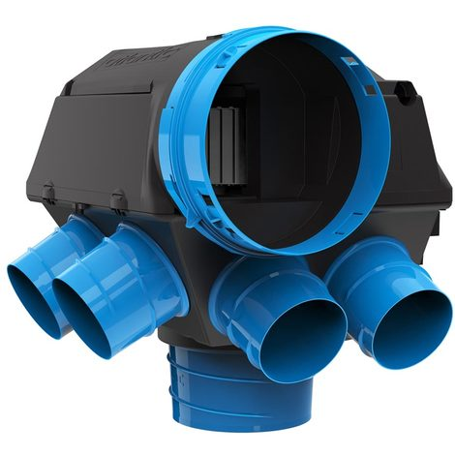

Produit connecté Efficience

